Slide 1

Repaso sesión 1
Digna González Otero
digna.gonzalez@gmail.com
Miembro de itsas
Notes:
Theme created by
Sakari Koivunen and Henrik Omma
Released under the LGPL license.

Slide 2
Software libre
Software que proporciona ciertas libertades a los usuarios:
  Libertad de uso.
  Libertad de estudio y modificación.
  Libertad de distribución.
  Libertad de redistribución de las mejoras.

Slide 3
Antes que nada...
Descargad imagen Kubuntu 9.10 32bits de la web (kubuntu.org).

Slide 4
Motivaciones del sw libre
Motivación ética:
  Richard Stallman.
  FSF (Free Software Foundation).
  Libertad del conocimiento.
Motivación pragmática:
  OSI (open source initiative).
  Ventajas técnicas y económicas.

Slide 5
Ventajas del SW libre
Se siguen los estándares.
Ahorro en licencias.
Independencia del fabricante.
Fácil evaluación de productos.
Posibilidad de adaptar el programa (traducciones, mejoras, etc.)
Se invierte en personas, no en licencias.

Slide 6
Licencias
Licencias de software
  GPL
  BSD
Otras licencias
  Creative Commons
  http://es.creativecommons.org/

Slide 7
Recursos libres
Revistas científicas.
Cursos. (OpenCourseWare).
Imágenes.
Música.
Etc.

Slide 8
Formatos estándares
Permiten la interoperabilidad:
  Entre diferentes usuarios.
  Entre diferentes programas del mismo usuario.
  PDF, .odt, etc.
  NO .rar, .doc...

Slide 9

GNU/Linux
Sistema operativo libre.
  Compatible con UNIX.
  Multiusuario, multiplataforma, portable.
  Kernel: Linux (Linus Torvalds).
  Resto: GNU (Richard Stallman).

Slide 10
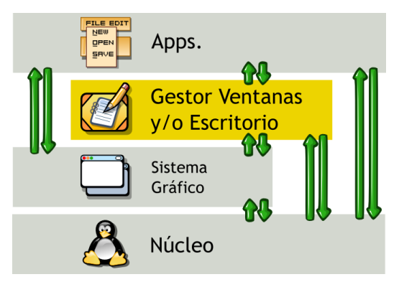
GNU/Linux
Modos de interacción:
  Consola.
    Independiente (Alt+F1...F6)
    Dentro del entorno gráfico
  Modo gráfico. (Alt+F7..12) ??
  Entorno gráfico independiente del kernel.
  Habilitar Ctrol+Alt+Del en configuración de Región e idioma. Utilidad: cambio de idioma, cuelgues del sistema, etc.

Slide 11
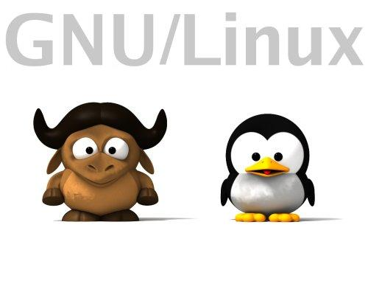
GNU/Linux
Mascota GNU: ñu
Mascota Linux: Tux (pingüino)

Slide 12
Distribuciones de GNU/Linux
Conjunto de sistema operativo, aplicaciones, configuración por defecto, servicios, etc.
  Debian
  Red Hat
  Suse
  Ubuntu/Kubuntu/Xubuntu
  Knopix
  ....

Slide 13
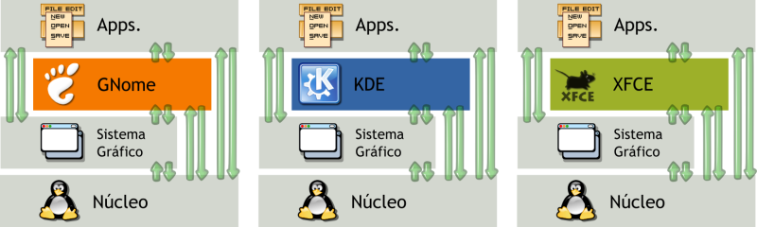
Características GNU/Linux
Principales entornos gráficos
Ubuntu, Kubuntu, Xubuntu

Slide 14
Kubuntu
Distribución de GNU/Linux
Basada en Debian, entorno gráfico KDE
Nueva versión cada 6 meses
  Actual: Karmik Koala (9.10)
  Próxima: Lucid Lynx (10.04). LTS

Slide 15
Kubuntu: Uso básico
Personalización del entorno:
  Cambio del fondo de escritorio.
  Añadir/eliminar elementos de plasma.
  Personalización barra KDE.
  Región e idioma.
Estructura del menú K.
Instalación de aplicaciones:
  De forma gráfica (KpackageKit)
  Consola: aptitude search nombreprograma
sudo aptitude install nombrepaquete

Slide 16
Kubuntu: uso básico
Navegación por directorios
  Navegador gráfico Dolphin.
  Consola:
    cd para cambiar de directorio
    ls -l para listar el contenido
  Rutas relativas y absolutas:
    /dir1/dir2 parte del directorio raíz
    dir3/dir4 parte del directorio actual

Slide 17
Acerca de este documento
Este documento ha sido realizado íntegramente con software libre.
Imágenes y recursos de:
  Dani Gutiérrez.

Slide 18

Licencia de uso
http://creativecommons.org/licenses/by-sa/3.0/

